Slide 1



Una Lección De Vida

Slide 2


Mis amigos separados no se cansan de preguntar cómo logré estar casado 30 años con la misma mujer

Slide 3

Las mujeres -siempre más maliciosas que los hombres, no le preguntan a mi esposa cómo ella puede estar casada con el mismo hombre, pero sí cómo ella puede estar casada conmigo.

Slide 4

Los jóvenes son los que hacen las preguntas correctas, o sea, quieren conocer el secreto para mantener un matrimonio por tanto tiempo. Nadie enseña eso en las escuelas; al contrario.

Slide 5

No soy un especialista en el ramo, como todos saben, pero dicho esto, mi respuesta es más o menos la siguiente:

Slide 6

- Hoy en día el divorcio es inevitable, no se puede escapar

Slide 7

Nadie aguanta convivir con la misma persona por una eternidad

Slide 8
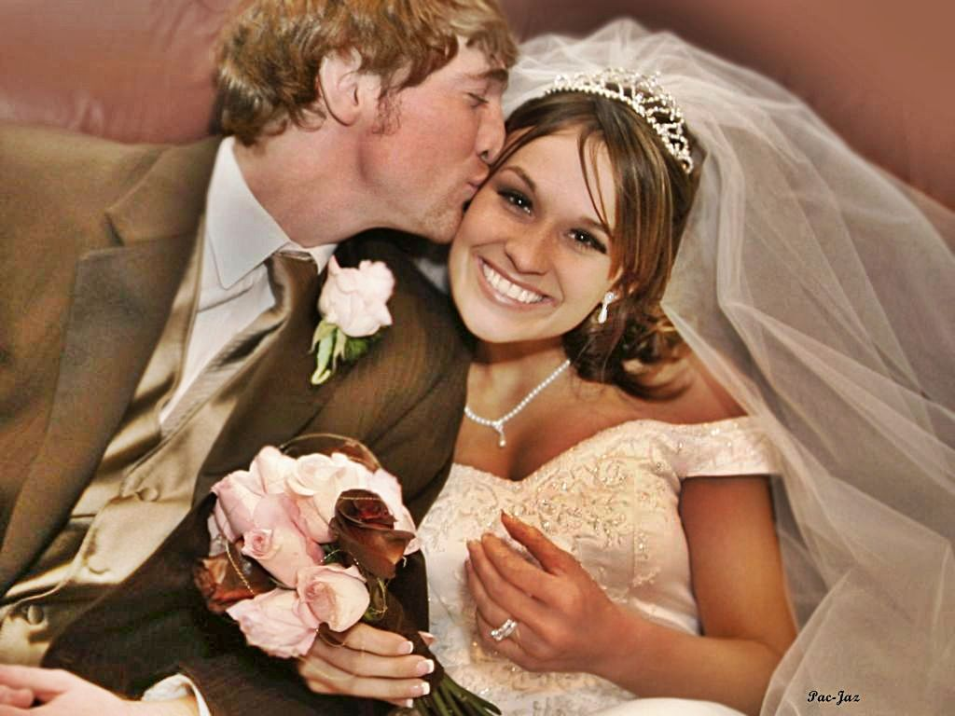
Yo, en realidad ya estoy en mi tercer matrimonio – la única diferencia es que me casé tres veces con la misma mujer.

Slide 9

- Mi esposa, si no me engañó, está en su quinto matrimonio, porque ella pensó en agarrar las maletas más veces que yo

Slide 10

El secreto del matrimonio no es la armonía eterna

Slide 11

El secreto en el fondo, es renovar el matrimonio y no buscar uno nuevo

Slide 12

Después de los inevitables encontronazos, la solución es ponderar, calmarse y comenzar de nuevo con la misma mujer

Slide 13

. Eso exige algunos cuidados y preocupaciones que son olvidados en el día a día de la pareja.

Slide 14
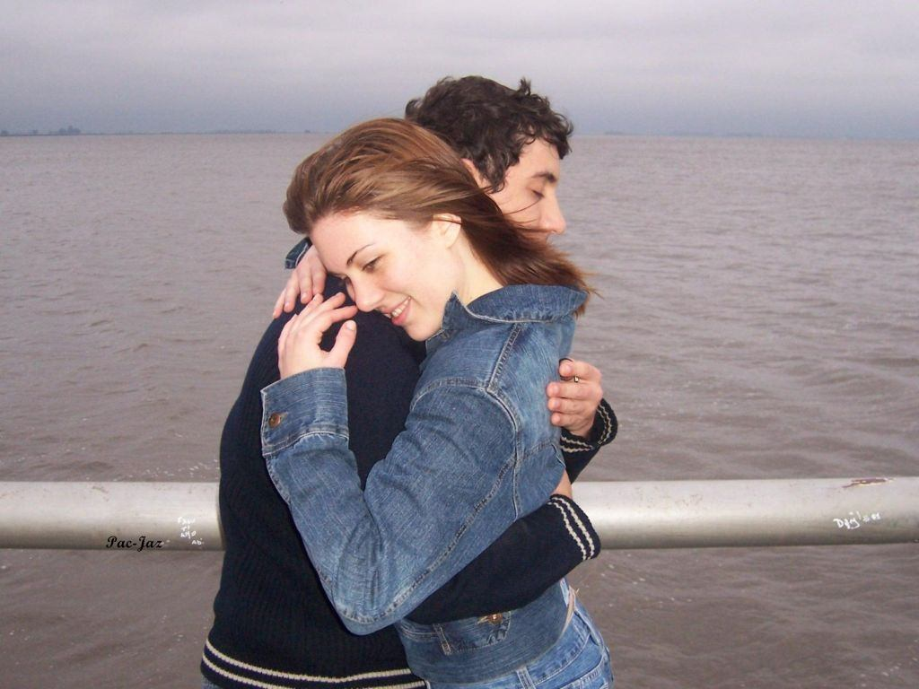
- De tiempo en tiempo, es necesario renovar la relación

Slide 15

De tiempo en tiempo es necesario volver a enamorar, volver a cortejar, seducir y ser seducido.

Slide 16

- ¿Hace cuánto tiempo ustedes no salen a bailar?

Slide 17

¿Hace cuánto tiempo no intentas conquistarla o conquistarlo como si tu pareja fuera un pretendiente en potencia?

Slide 18

- ¿Hace cuánto tiempo no hacen una luna de miel, sin los hijos eternamente peleando para tener su irrestricta atención?

Slide 19
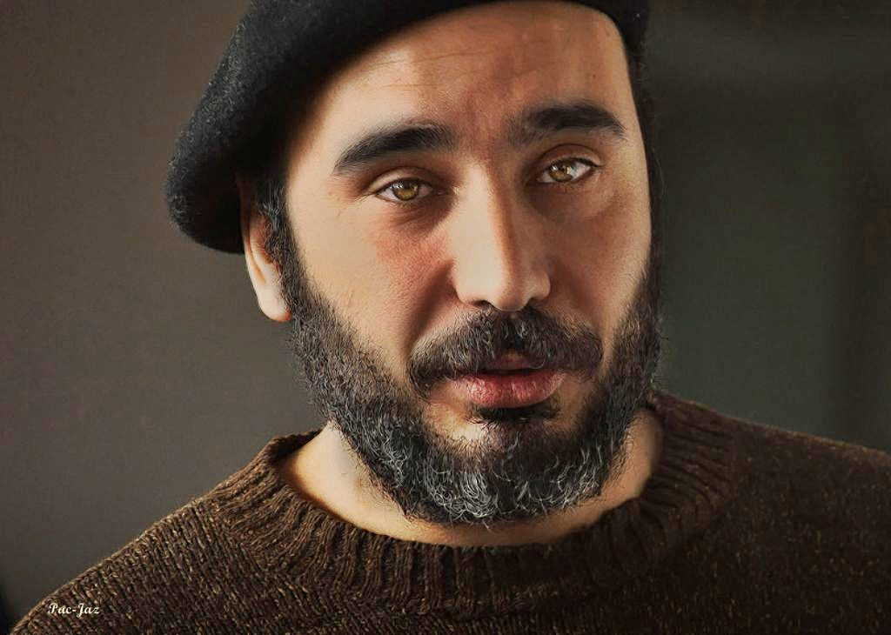
Imagínate que estás con una nueva conquista

Slide 20

Si fuera una relación nueva, seguramente frecuentarías lugares nuevos y desconocidos, cambiarías de casa o apartamento, cambiarías tu vestimenta, , los discos, el corte de cabello, el maquillaje

Slide 21

Pero todo eso puede hacerse sin que te separes de tu cónyuge.

Slide 22
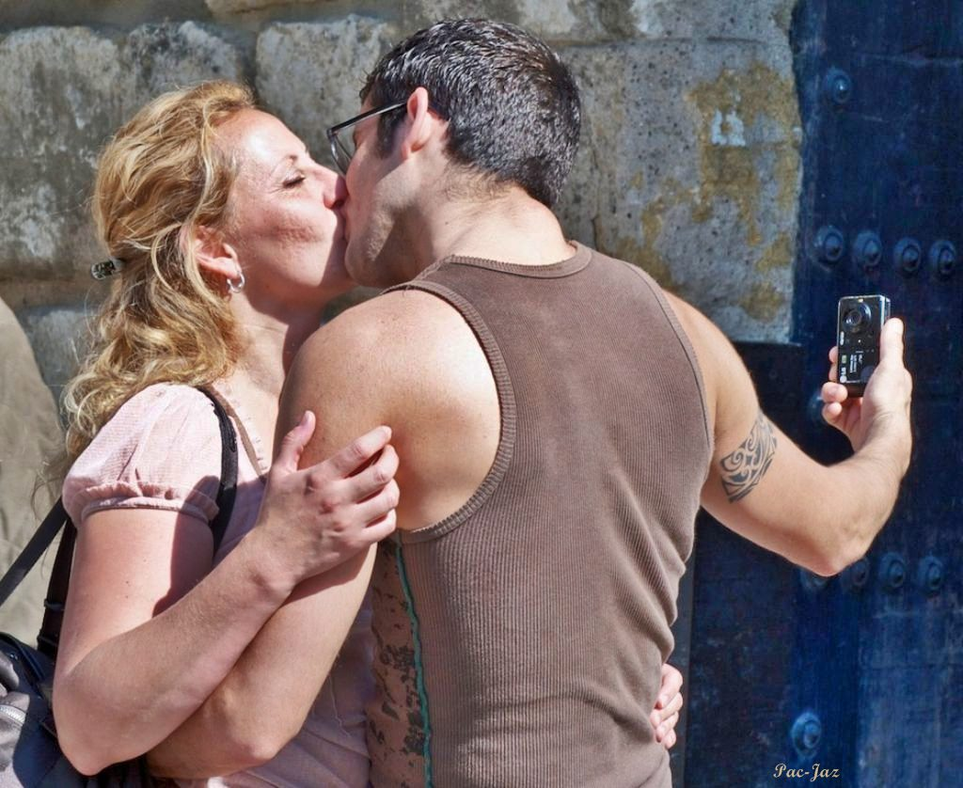
- Vamos a ser honestos: nadie aguanta la misma mujer o el mismo hombre por treinta años con la misma ropa, el mismo labial, con los mismos amigos, con los mismos chistes

Slide 23

- Muchas veces no es tu esposa que se está poniendo fastidiosa y vieja; eres tú, son tus propios muebles con la misma curtida decoración

Slide 24

Si te divorciaras, seguramente cambiarías todo, que es justamente uno de los placeres de la separación

Slide 25

- Quien se separa se encanta con la nueva vida, la nueva casa, la nueva urbanización, un nuevo círculo de amigos

Slide 26

No es necesario un divorcio litigioso para tener todo eso

Slide 27
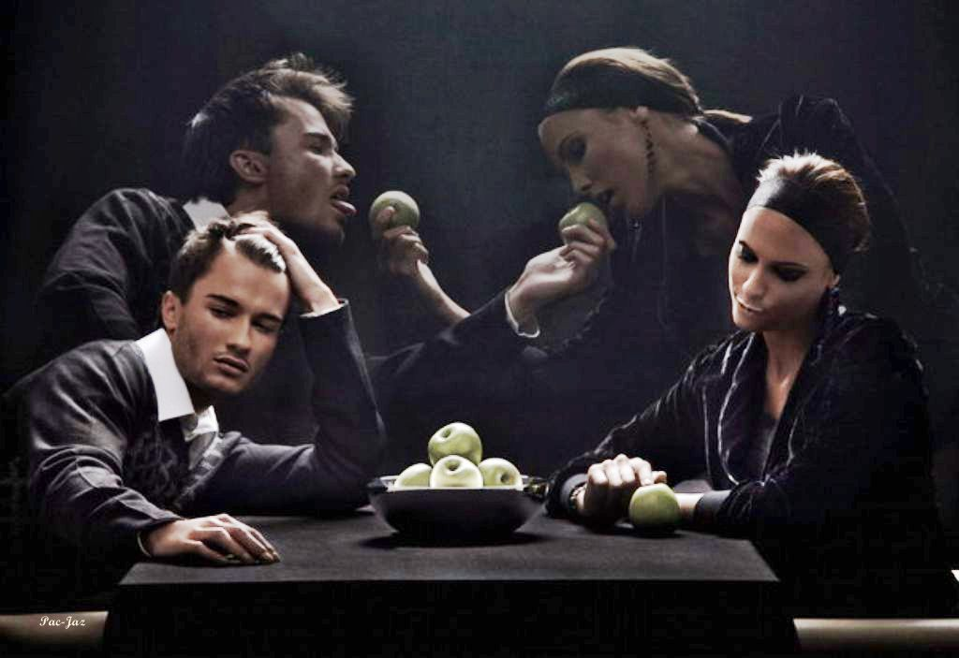
Basta cambiar de lugares e intereses y no acomodarse

Slide 28

Eso obviamente cuesta caro y muchas uniones se quiebran porque la pareja se rehúsa a pagar esos pequeños costos necesarios para renovar un matrimonio

Slide 29

- Pero si te separas, tu nueva esposa va a querer nuevos hijos, nuevos muebles, nuevas ropas y además tendrás que pagar la pensión de los hijos del matrimonio anterior

Slide 30

- No existe esa tal "estabilidad del matrimonio" ni ésta debería ser anhelada.

Slide 31

El mundo cambia y tú también, tu marido, tu esposa, tu urbanización y tus amigos.

Slide 32

La mejor estrategia para salvar un matrimonio no es mantener una "relación estable", mas sí saber cambiar juntos.

Slide 33

Todo cónyuge necesita evolucionar, estudiar, especializarse, interesarse por cosas que jamás habría pensado hacer al principio del matrimonio

Slide 34

Tú haces eso constantemente en el trabajo, ¿por qué no hacerlo en la propia familia? Es lo que tus hijos hacen desde que vinieron al mundo

Slide 35

Por lo tanto, descubran la nueva mujer o el nuevo hombre que vive a su lado, en vez de salir por ahí intentando descubrir un nuevo par

Slide 36

Tengo la seguridad de que sus hijos los respetarán por la decisión de mantenerse juntos y aprenderán la importante lección de cómo crecer y evolucionar unidos, a pesar de los inconvenientes

Slide 37

Peleas y discusiones siempre ocurrirán: por eso, de vez en cuando, es necesario casarse de nuevo, pero intente hacerlo siempre con el mismo par.

Slide 38

¡¡¡Mucho éxito!!!

Slide 39

Y recuerden queridos amigos o amigas: el cambiar de esposa o de esposo es el mismo infierno, -
¡¡¡pero con Diferente diablo!!!

Slide 40

Más sitios interesantes:
Pac-Jaz

Slide 41

Francisco del Olmo-Jazmín
Pac-Jaz

Slide 42



Accede a la sección que desees desde aquí:
Propia Creación
De la Red
Dedicatorias | Eróticos | Fechas Especiales
Graciosos | Historia y Arte | Lugares
Naturaleza y Ciencias | Política | Reflexión
Salud | Románticos | Religiosos
Dedicatorias | Eróticos | Fechas Especiales
Graciosos | Historia y Arte | Lugares
Naturaleza y Ciencias | Política | Reflexión
Salud | Románticos | Religiosos
Si deseas recibir pps periódicamente en tu correo electrónico subscríbete aquí:

